Slide 1
Программа Курса мастеров
Преподаватель: Пророк Наталья Борисовна

Slide 2
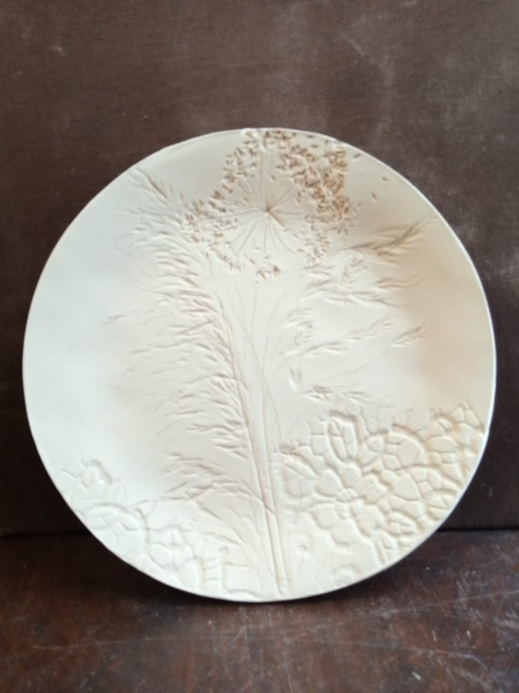
Урок 1
Знакомство с видами глин и их свойствами
Круг
Промин глины
центровка
Вытягивание цилиндра
Изучение техники постановки рук
Ручная лепка
Техника пласта
Изготовление плоской тарелки
Кружево, штампы

Slide 3
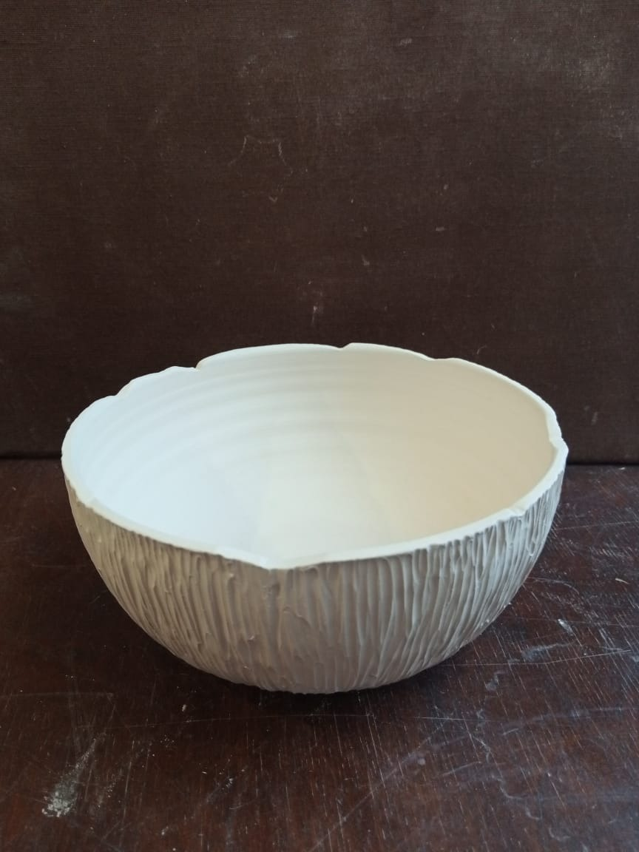
Урок 2
Промин глины
Центровка
Вытягивание и разрезание цилиндра
Изучение техники постановки рук
Ручная лепка
Техника шара
Изготовление миски (гранат, кокос и т.п.)

Slide 4
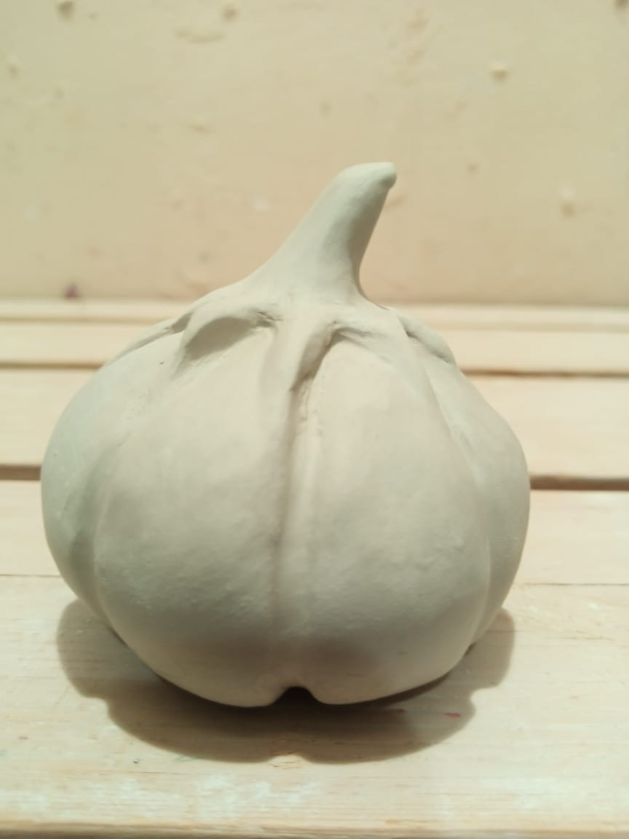
Урок 3
Круг
Промин глины
Центровка
Вытягивание расширением, сужением цилиндра
Изучение постановки рук и замков
Ручная лепка
Техника шара и жгутов
Изготовление объёмного изделия (гранат, тыква, ананас)

Slide 5
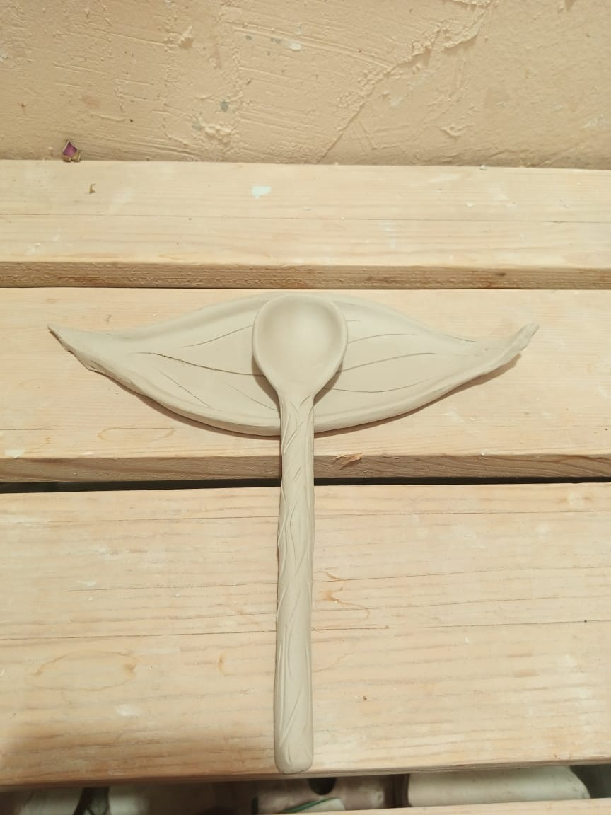
Урок 4
Круг
Продолжение изучения постановки рук при вытягивании изделий
Вытягивание тела кружки
Ручная лепка
Изготовление ложки

Slide 6
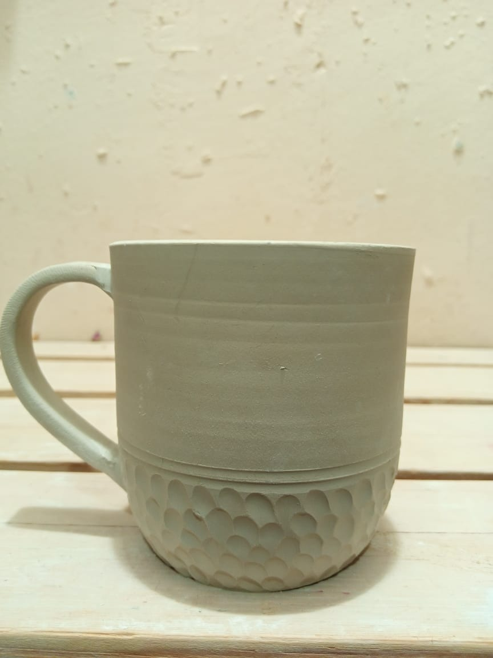
Урок 5
Круг
Постановка рук при работе с петлями
Обточка изделий
Ручная лепка
Декорирование кружки
Изготовление и крепление ручки

Slide 7
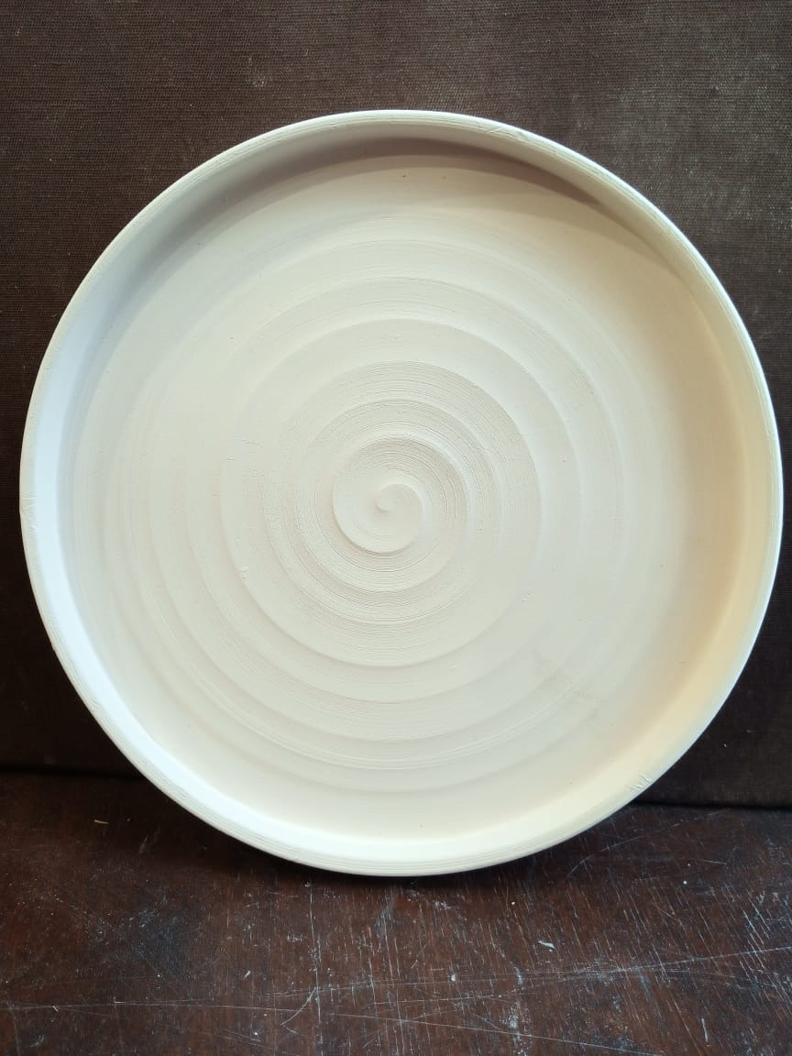
Урок 6
Круг
Вытягивание тела миски
Ручная лепка
Изготовление свистульки

Slide 8
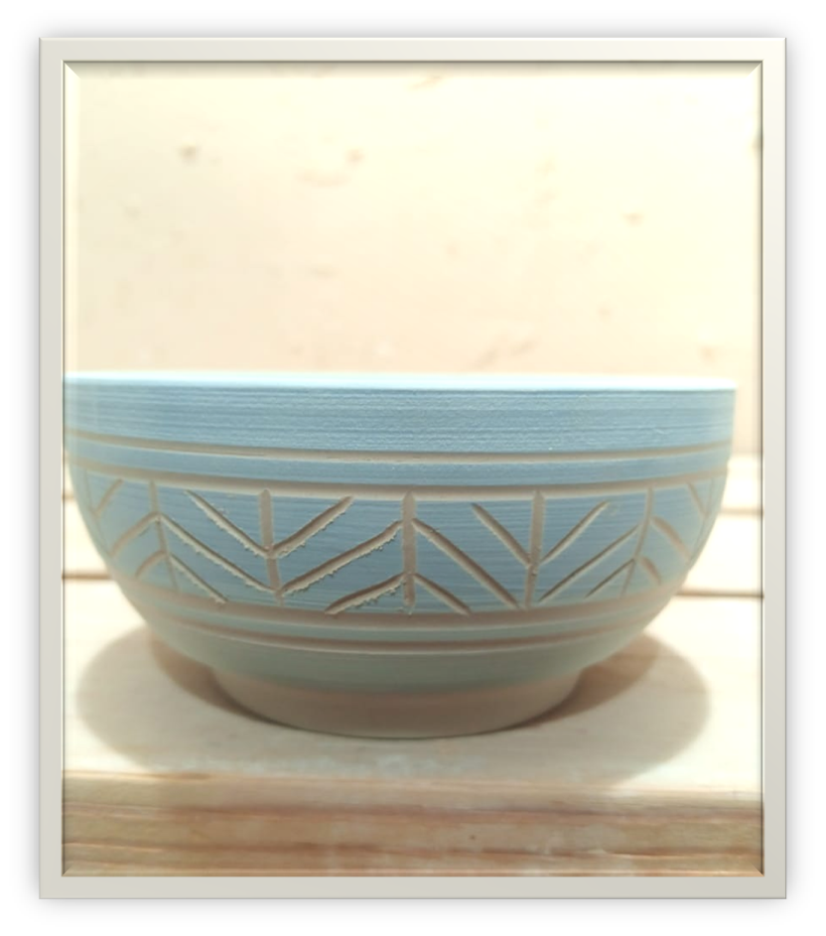
Урок 7
Круг
Обточка миски Нанесение ангоба
Ручная лепка
Декорирование миски в технике сграффито (процарапка)

Slide 9
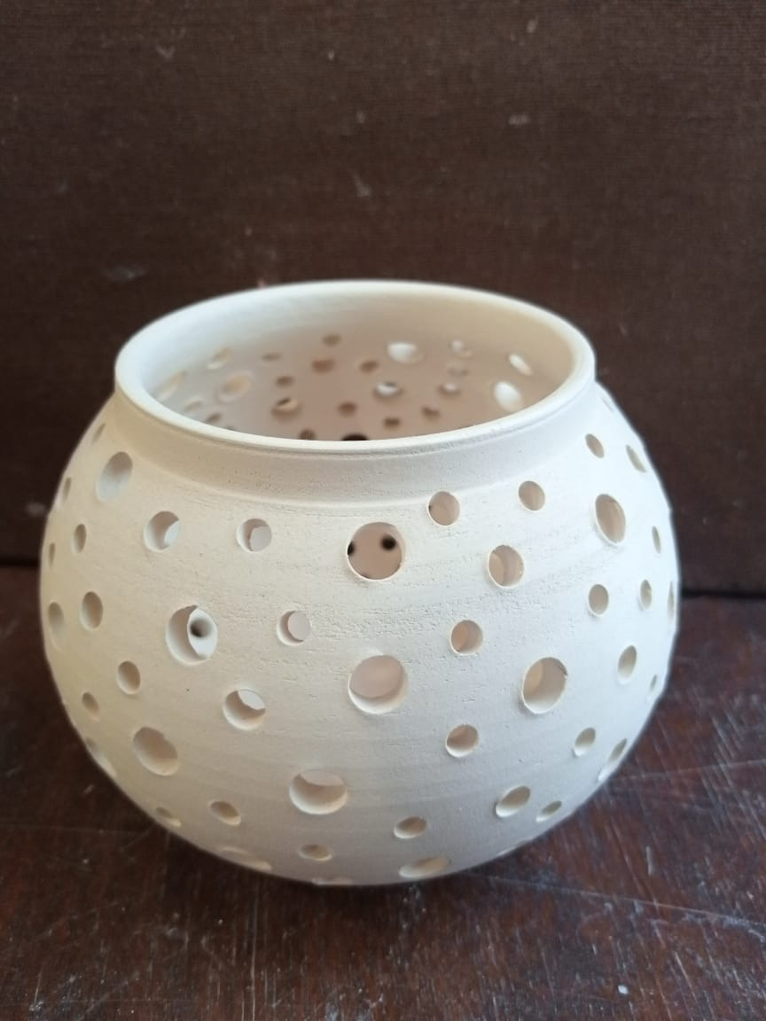
Урок 8
Круг
Вытягивание формы светильника и подставки под него
Ручная лепка
Изготовление тыквы для молочения

Slide 10
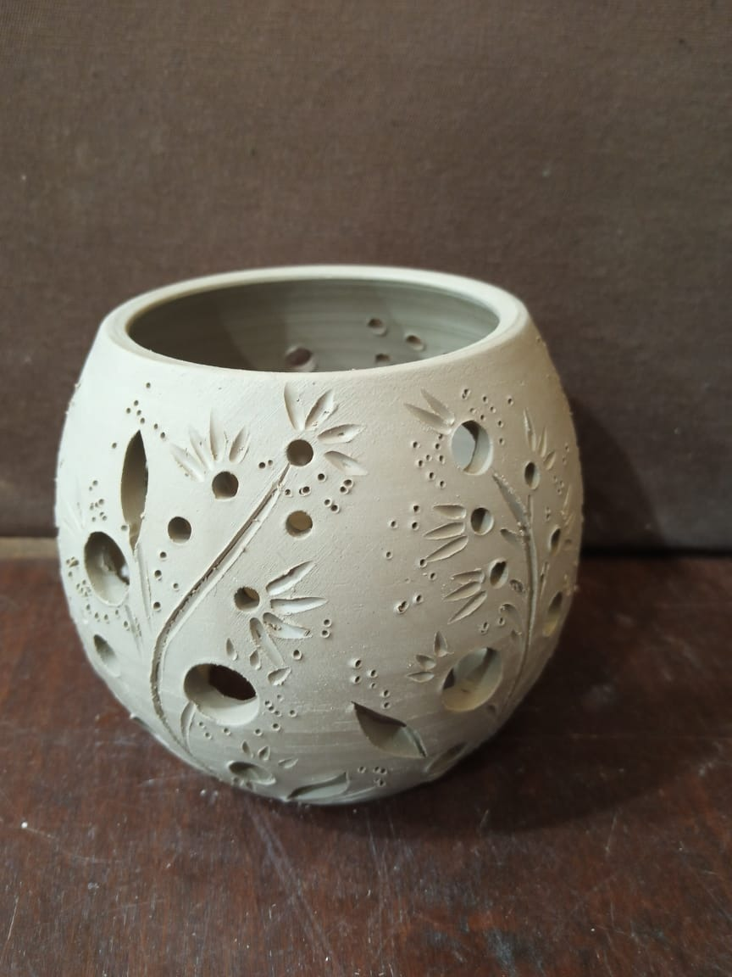
Урок 9
Круг
Обточка светильника
Ручная лепка
Прорезание и лощение светильника для молочения

Slide 11
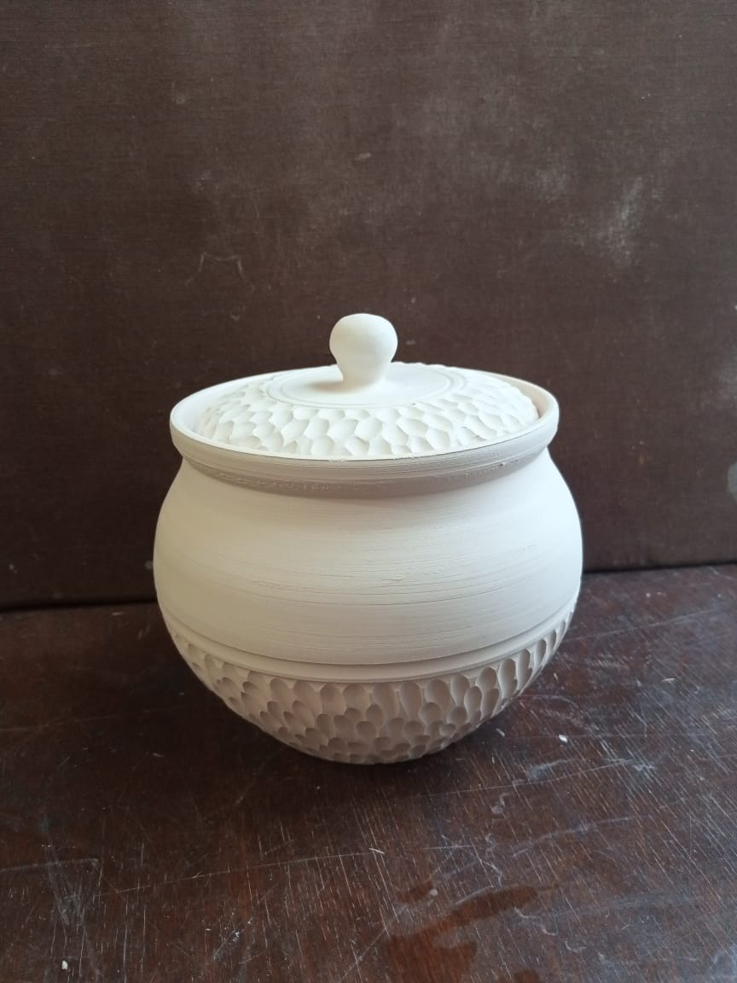
Урок 10
Круг
Вытягивание горшка и крышки

Slide 12
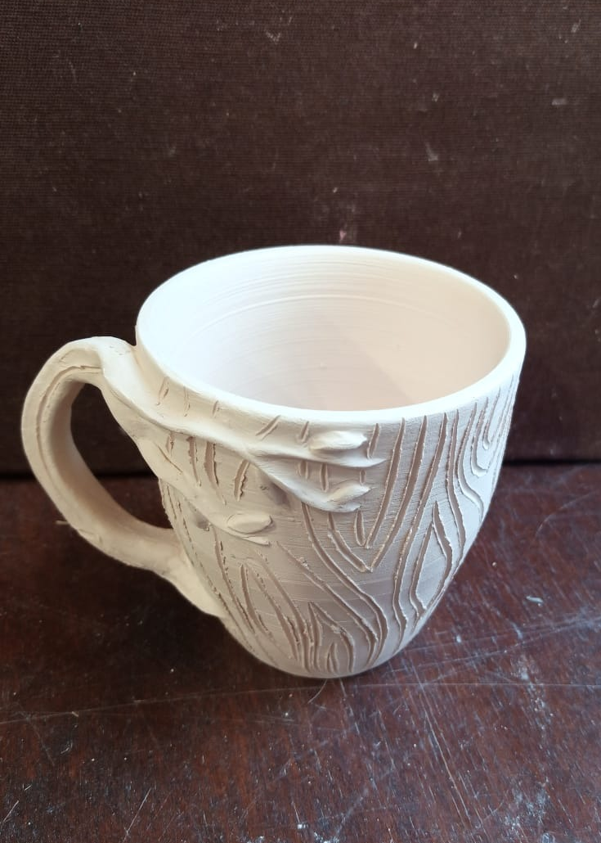
Урок 11
Круг
Обточка изделий
Ручная лепка
Декорирование изделий

Slide 13
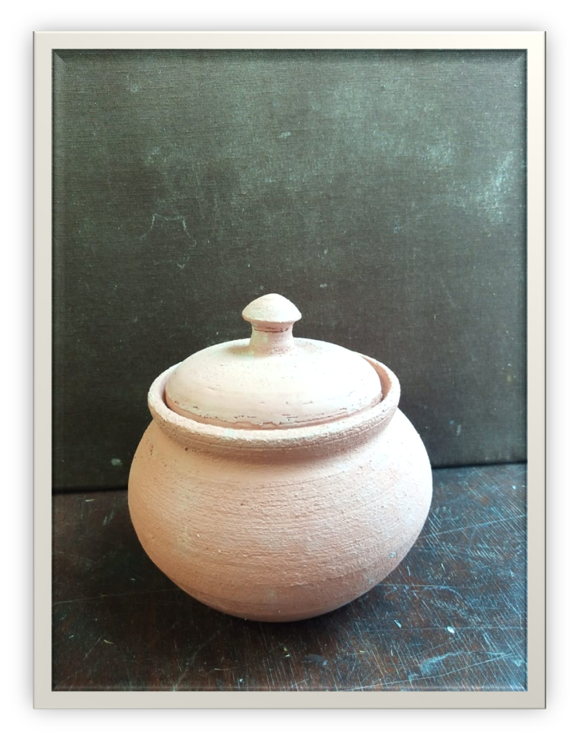
Урок 12
Круг
Самостоятельная работа
Вытягивание горшка и крышки

Slide 14
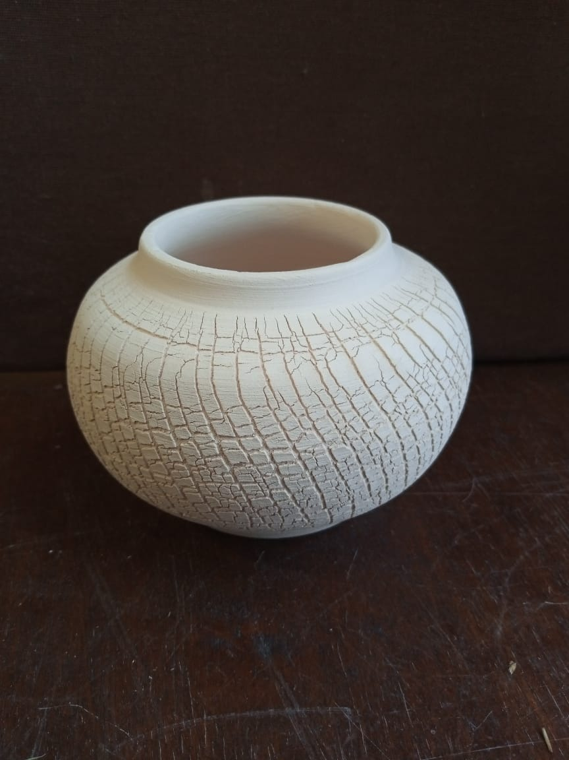
Урок 13
Круг
Доработка изделий
Вытягивание вазы с трещинками

Slide 15
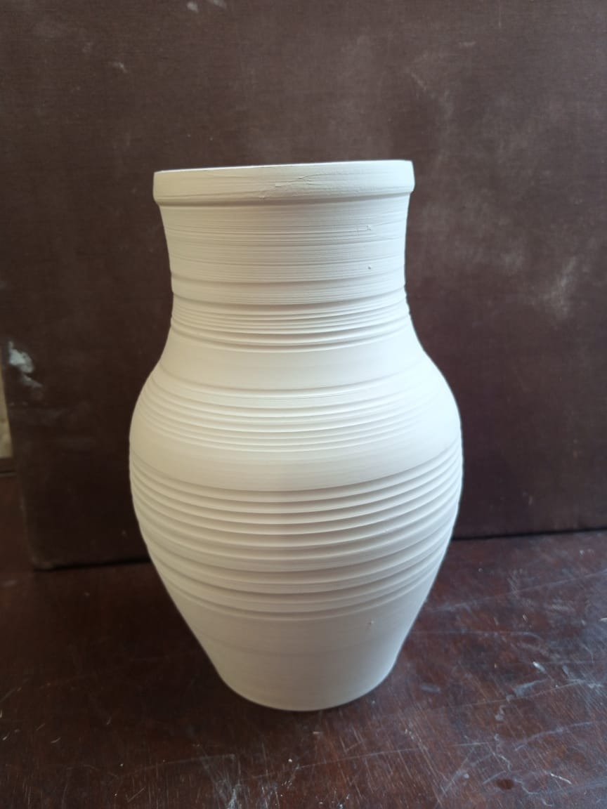
Урок 14
Круг
Постановка рук
Вытягивание формы крынки

Slide 16
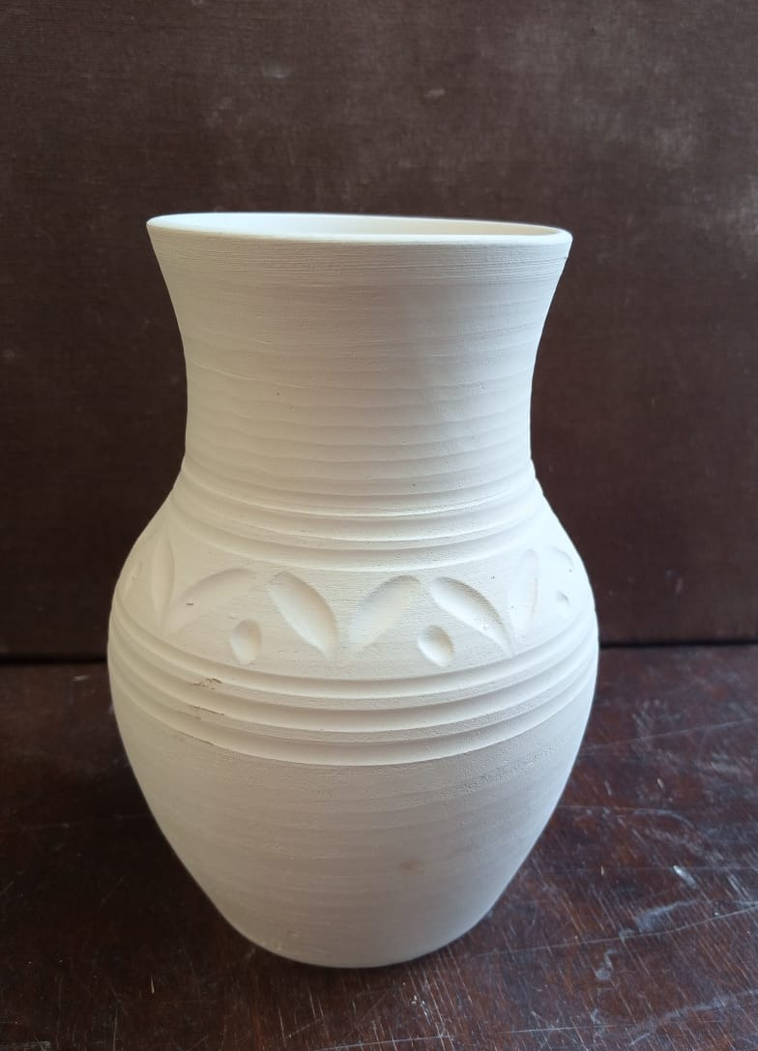
Урок 15
Круг
Постановка рук Вытягивание формы кувшина
Доработка изделий

Slide 17
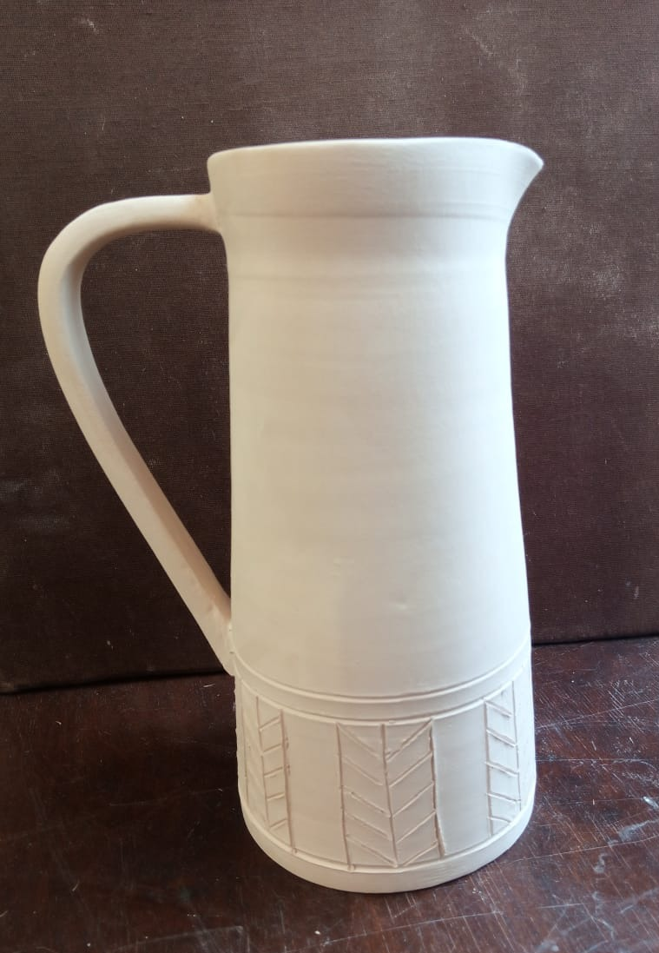
Урок 16
Круг
Обточка изделий
Вытягивание подсвечника и плоской крышки для кувшина
Ручная лепка
Изготовление и приклеивание ручки

Slide 18
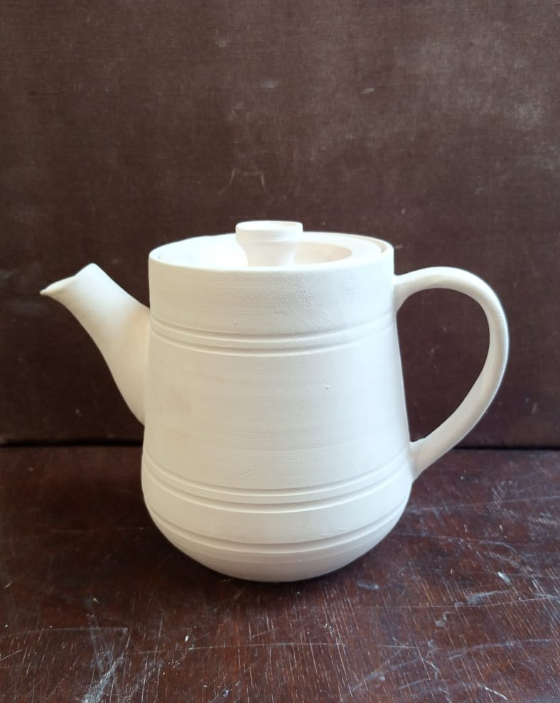
Урок 17
Круг
Вытягивание формы чайника,
носика и крышки

Slide 19
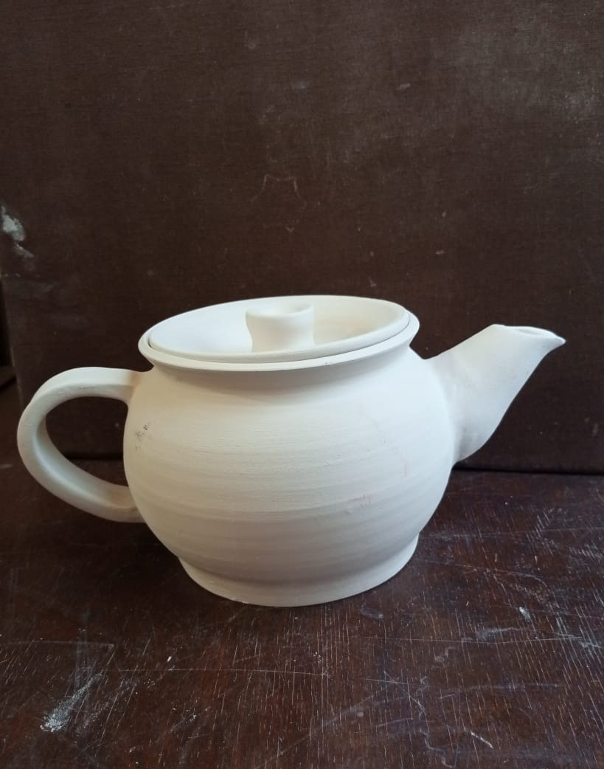
Урок 18
Круг
Обточка изделий
Ручная лепка
Сборка чайника

Slide 20
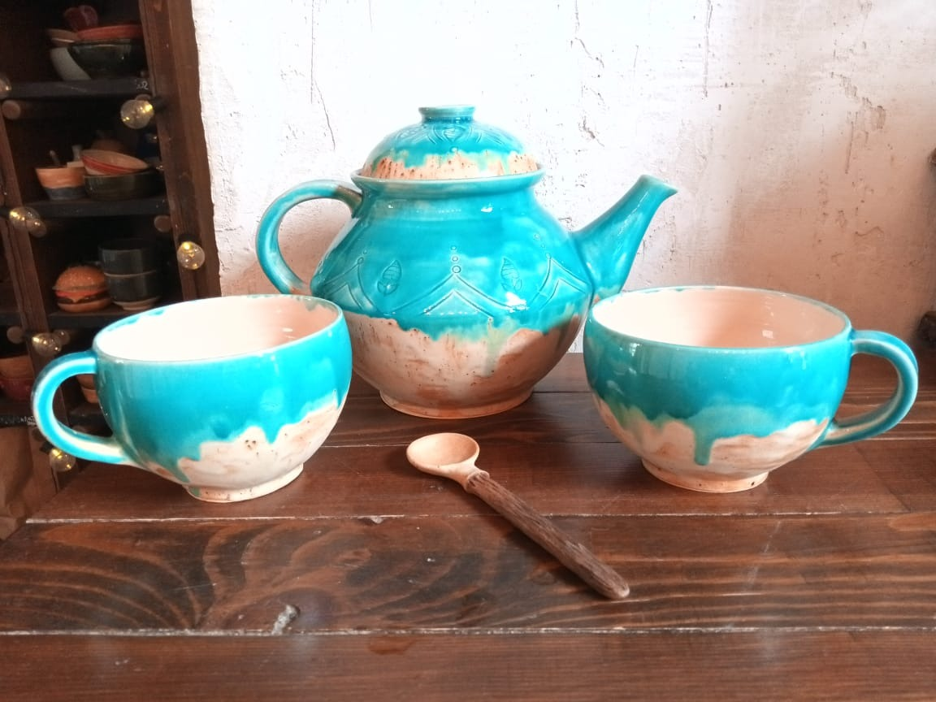
Уроки 19 и 20
Знакомство с
глазурями, печами
и обжигами
Глазуровка изделий
и загрузка в печь

